Slide 1

File/New Solution! Arquitetura, Coding, Complexidade e Maturidade
RSNUG #5

Slide 2

Notes:
- Nosso legado em VFP9 e o tempo de vida do nosso codigo

Slide 3
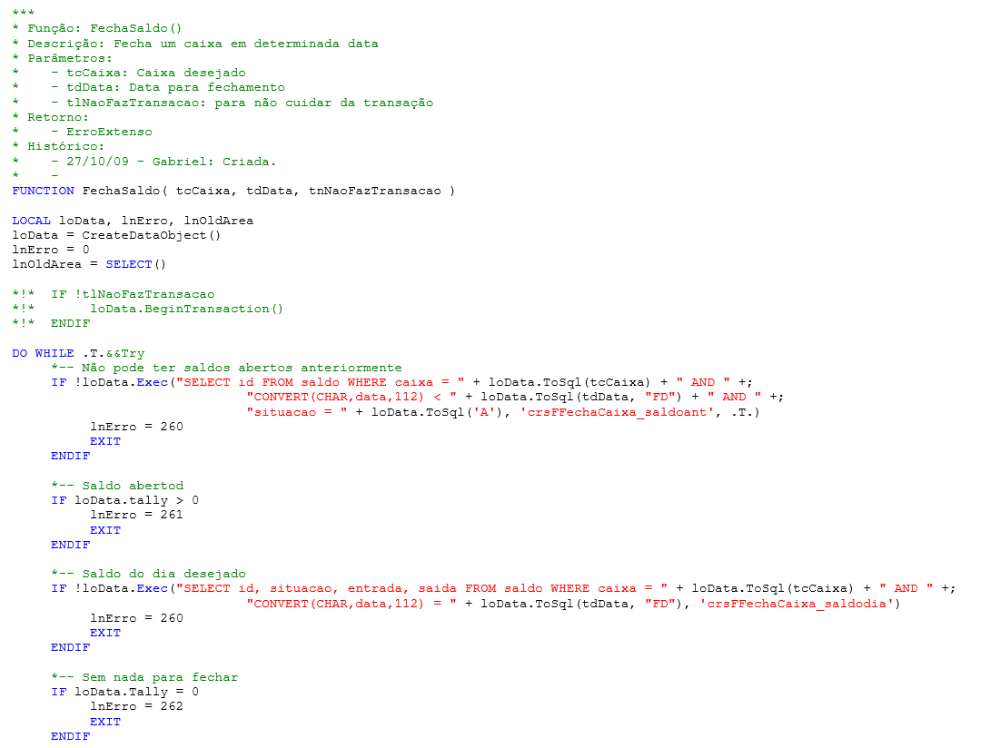
Notes:
- Exemplo de um código legado: apontar para SQL, DO WHILE, FUNCTION

Slide 4
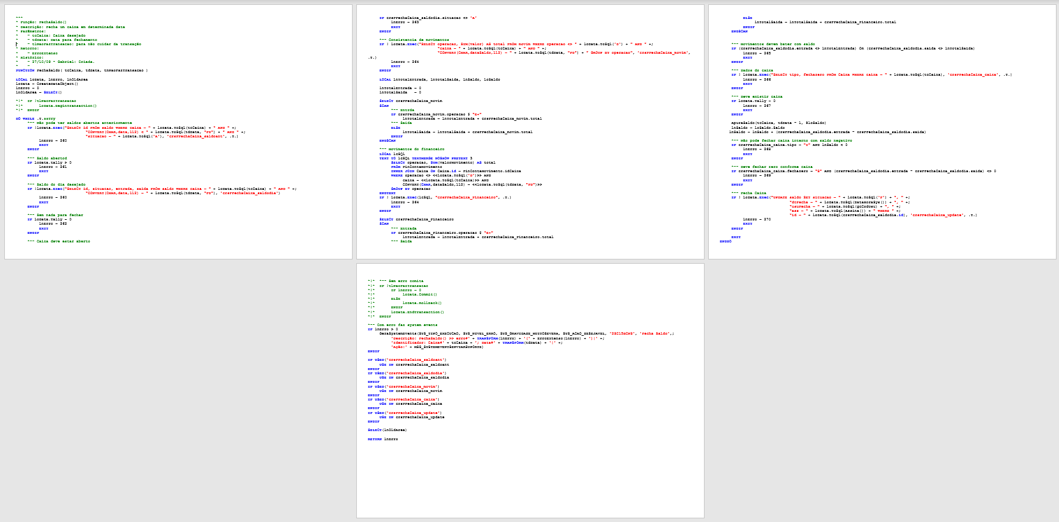
Notes:
Por mais estável que o produto esteja é um risco realizar manutenção nessa função.
Testes como?

Slide 5
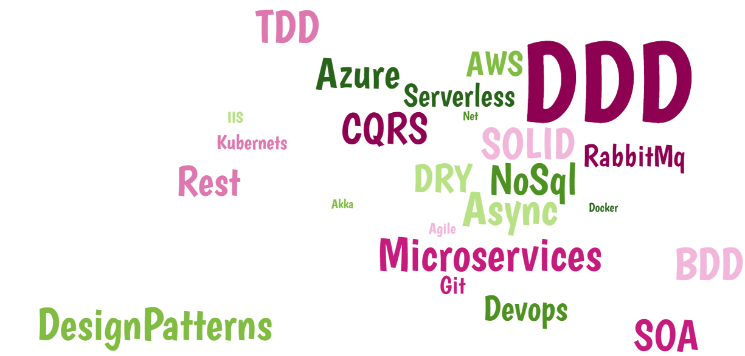
Notes:
Não tínhamos como fazer um produto novo
Participação em eventos
Chuva de conceitos, tecnologias, padrões, arquiteturas e afins

Slide 6
Notes:
- Decidimos iniciar por DDD pois acretitavamos que o nosso domínio (negócio) precisava de uma atenção no código

Slide 7

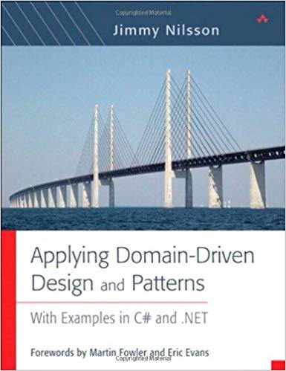
Notes:
- Estudamos dois livros e iniciamos o desenvolvimento de um módulo novo do sistema com base em DDD

Slide 8

Acesso a dados
User interface
Regras de negócio
Bibliotecas
Biblioteca do cliente
Notes:
- A arquitetura da aplicação não foi levada em conta

Slide 9

Front-end
User interface
Back-end
WebService SOAP (Serviços Externos)
Bibliotecas
Acesso a dados
Regras de negócio
Notes:
- Como a regra de negocio estava em fox nosso projeto apenas consumia um web service SOAP escrito em fox

Slide 10
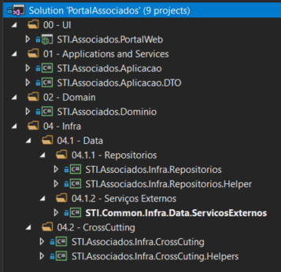
Notes:
Resultando em uma implementação de DDD by the book

Slide 11
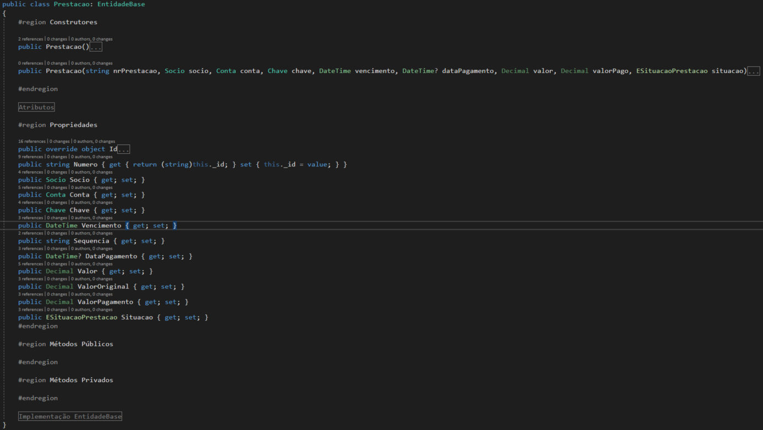
Notes:
- Modelo anemico

Slide 12
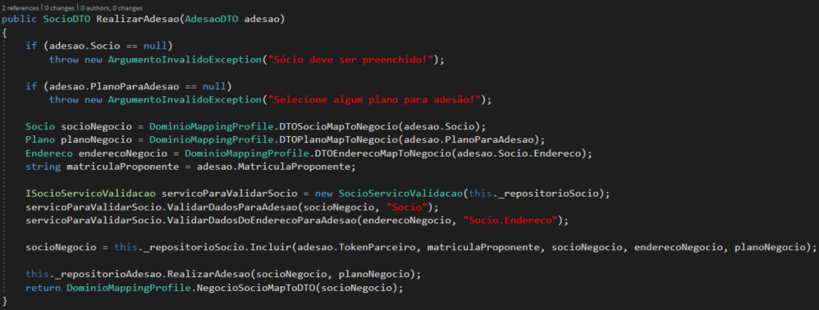
Notes:
Mapping na aplicação
Sem logica em classes de negocio tudo em serviços
Repositório na verdade fazia função de data access object

Slide 13
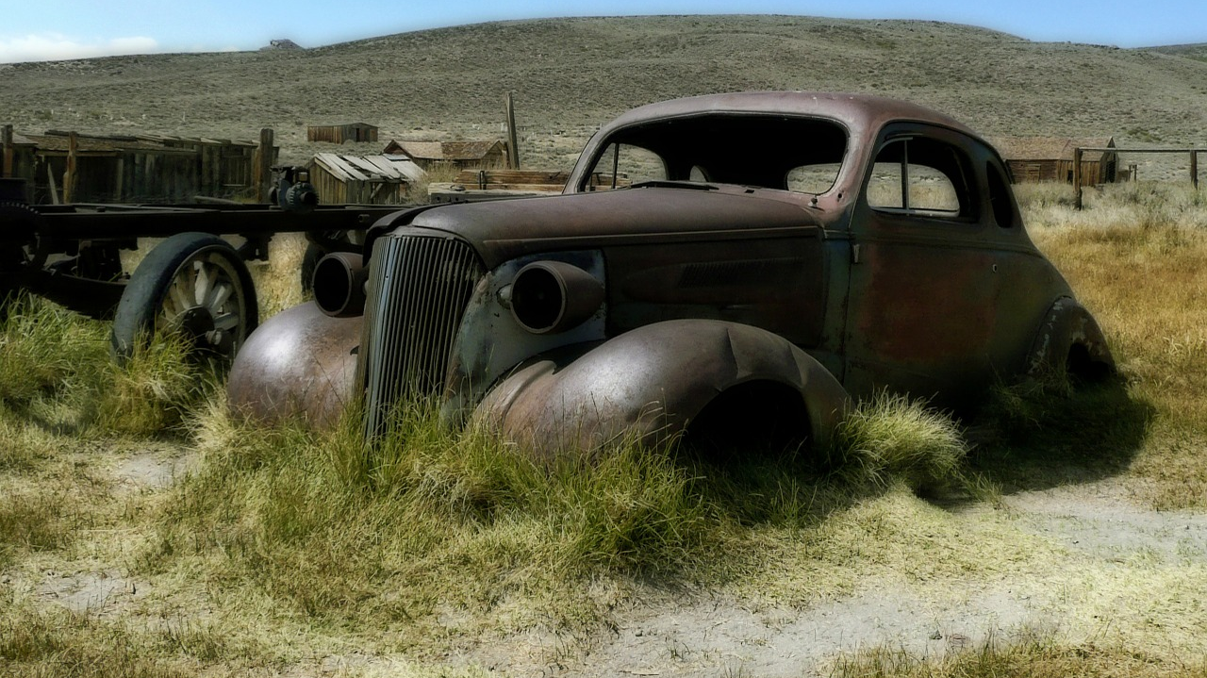
Aceitar o legado, ele faz parte da nossa vida!
Notes:
Primeira lição
Duplicação
Bridge
Uso fox em C#

Slide 14
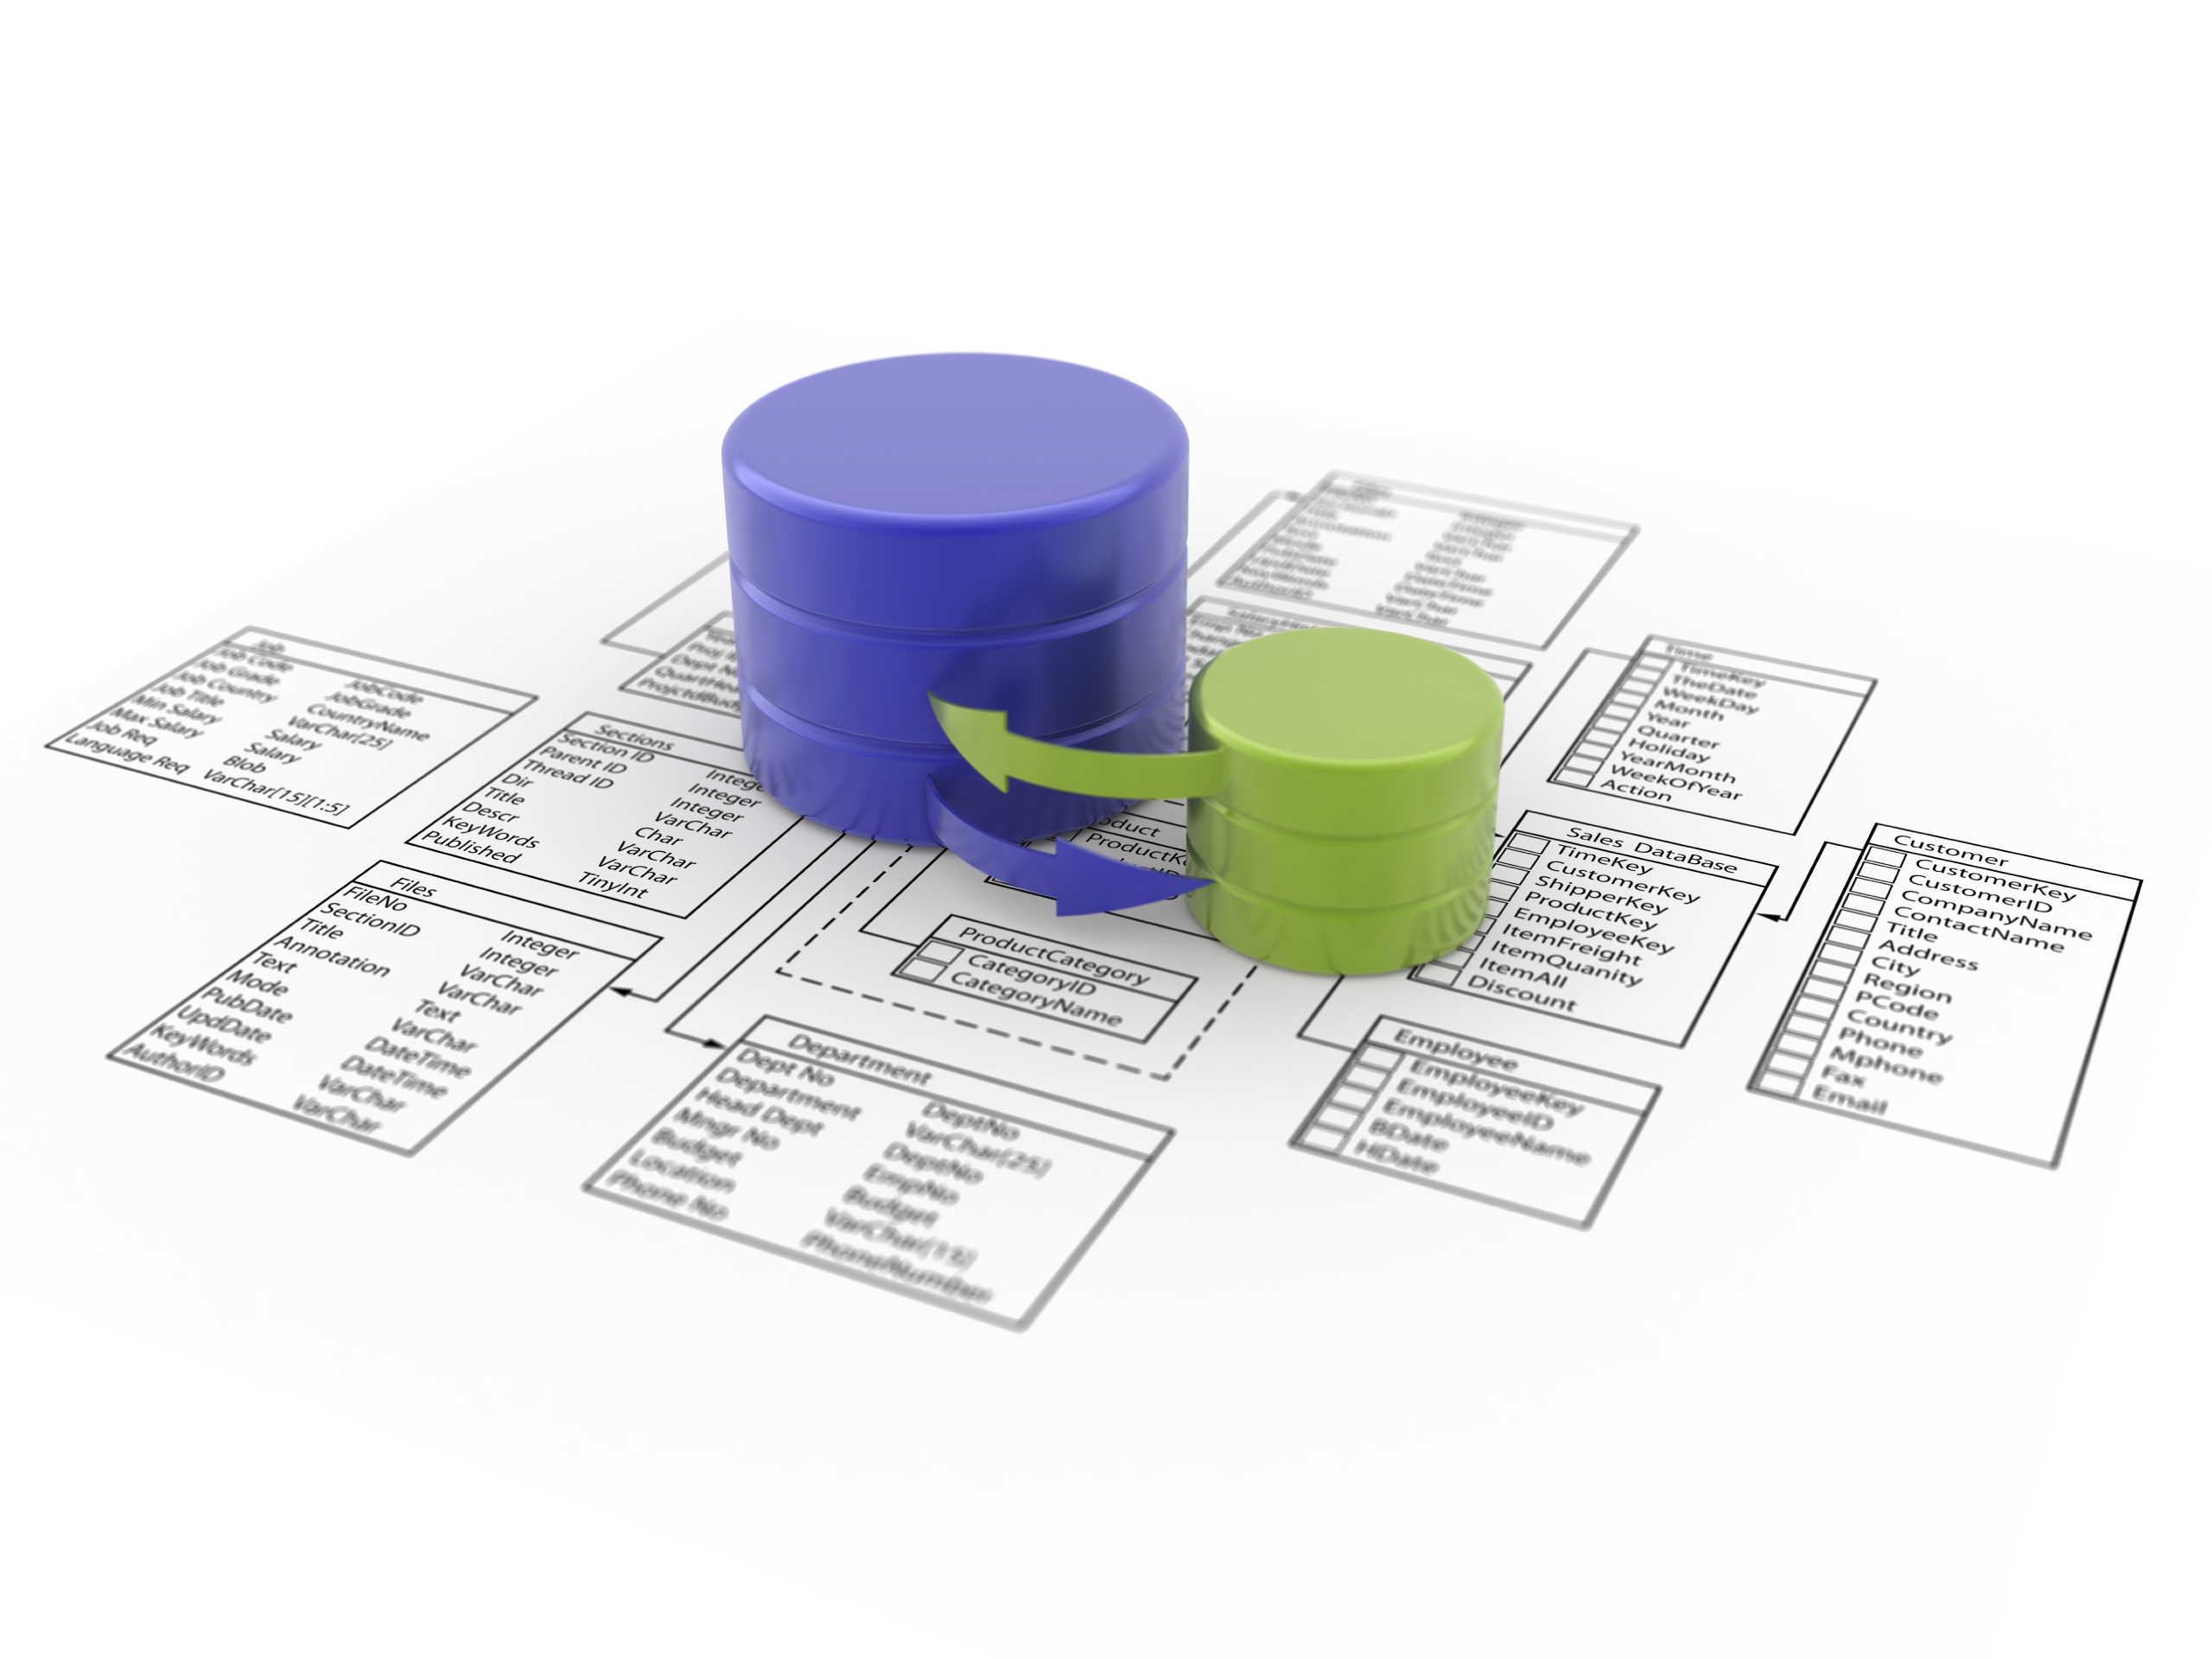
Cultura
Data-Driven-Design
Notes:
- Este tipo de código começou a deixar claro que nos estávamos muito presos em uma cultura Data-Driven

Slide 15
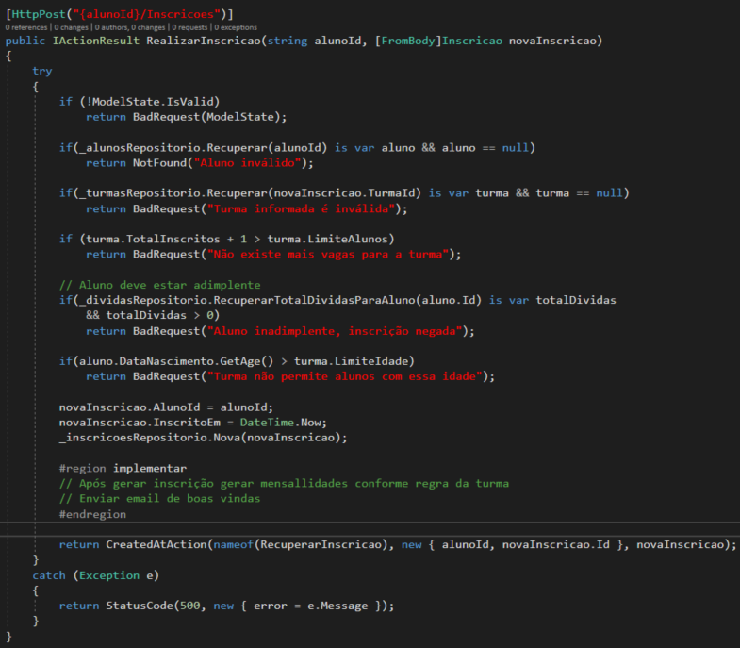
Notes:
Melhoria em repositórios (ainda são data access mas menos agressivos)
Mas colocamos o “negocio” no lugar errado

Slide 16
Notes:
- Estudamos dois livros e iniciamos o desenvolvimento de um módulo novo do sistema com base em DDD

Slide 17
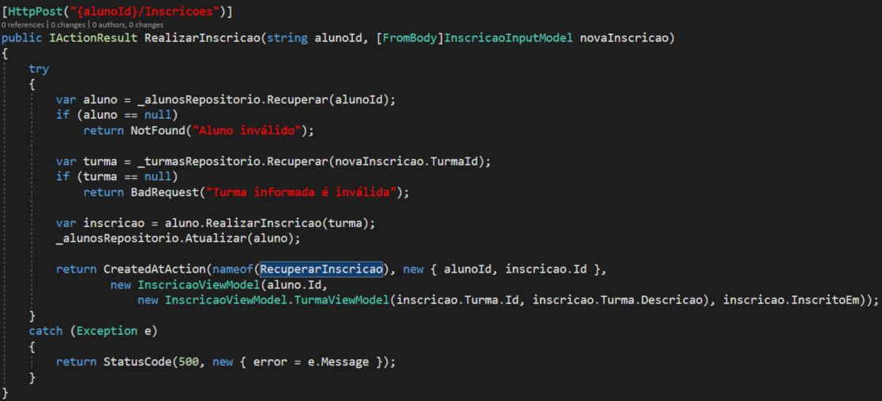
Notes:
- Aos poucos começamos a quebrar esse paradigma e iniciamos nossa jornada colocando o negocio onde deveria estar

Slide 18
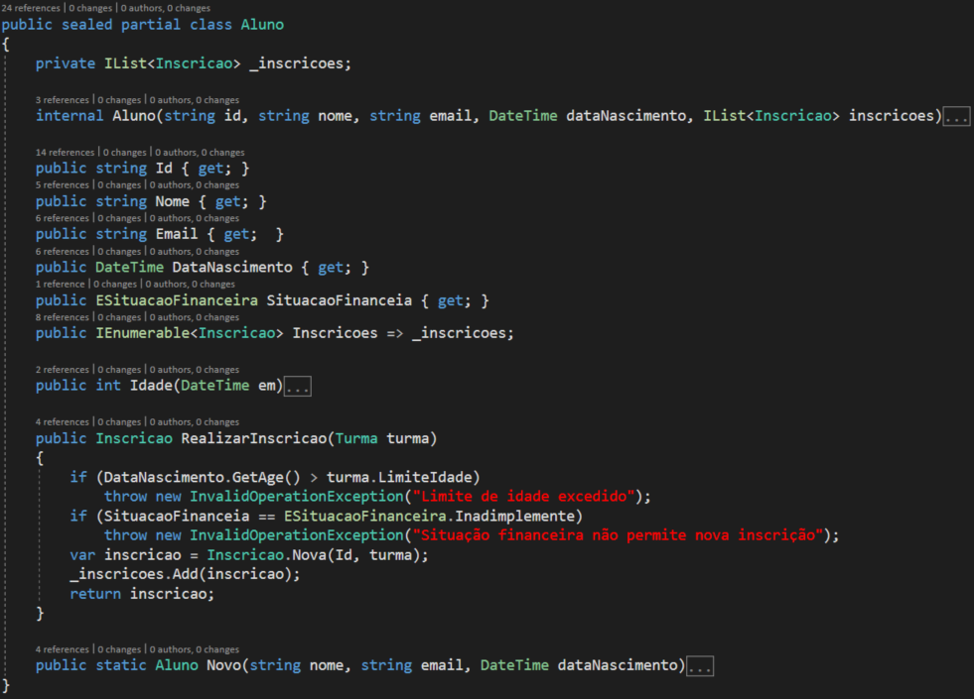
Notes:
- Não estávamos mais copiando código porque alguém disse que teria que ser assim. Começamos a enxergar o valor de cada mudança realizada no código

Slide 19
Notes:
Começamos a discutir sobre erros ...

Slide 20
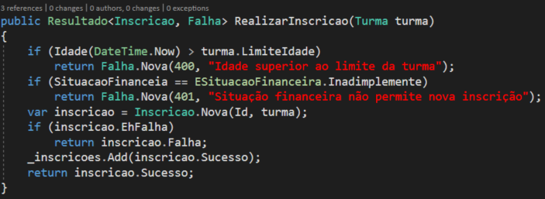
Notes:
- Então o envelope resultado fez sentido para nós... Não foi porque ficamos encantados com a programação funcional

Slide 21
Notes:
Com essa evolução Podemos chegar e discutir sobre outros pontos que desejamos como TDD, Microservicos e afins

Slide 22
Notes:
Decidimos que era hora de tentarmos evoluir nossa arquietura e então pensamos no padrão CQRS para orginazar as coisas um pocuo

Slide 23
User interface
Aplicação
Query Handler
Evento
FILA
Comando
Componente
Evento
Domínio
SQL
NoSQL

Slide 24
COMANDO
CONSULTA
User interface
Aplicação
Dapper
Evento
FILA
Comando
Componente
Evento
Domínio
SQL
NoSQL
Notes:
Mas o problema é que não temos maturidade para fazer essa seaparação de banco de dados
Como também nosso tipo de deploy de produto dificulta um pouco esse processo de atualização de um banco de leitura

Slide 25
Camada
Apresentação
InputModel
ViewModel
API
API
API
Camada
Aplicação
Camada
Negócio
Bounded Context
Services
Query
Command Handler
Camada
Domínio
Domain
Camada
Infraestrutura
Repositórios
Notes:
- Não tínhamos como implementar CQRS então decidimos entender que valor poderíamos aproveitar

Slide 26

Arquitetura e código evoluem conforme o time
Notes:
O importante é que o time entendeu o valor do padrão e aceitou abrir mão do banco de leitura
Ou seja decidimos que nossa arquitetura poderia evoluir depois

Slide 27
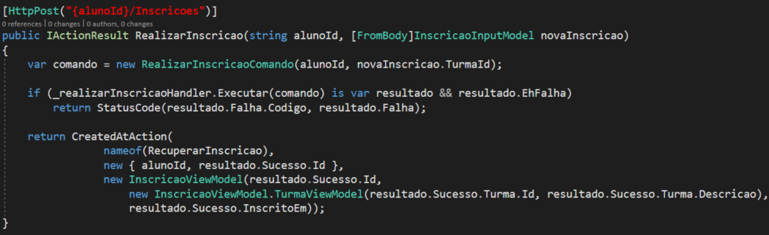

Slide 28
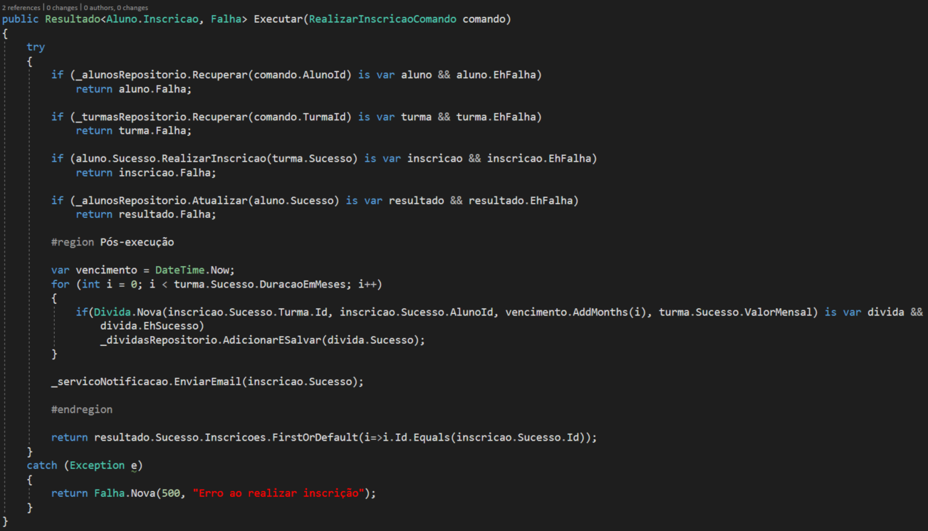

Slide 29
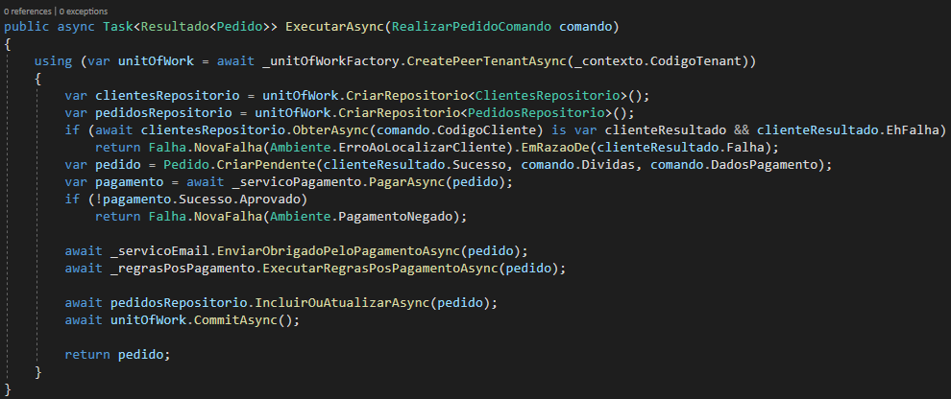

Slide 30
Recuperar cliente do banco de dados
Criar pedido
Realizar pagamento com gateway
Enviar email pelo sendgrid
Executar regras de negócio afetadas por um pagamento
Commit de alterações

Slide 32
Alta
coesão
Baixo Acoplamento
Notes:
- Nesse momento o time entendeu sobre coesão e acomplamento

Slide 33
5. Transação
2.
MundiPagg
POST
API
3.
1.
SendGrid
4.
DB
Motor de regras

Slide 34
Transação
POST
API
MundiPagg
Criar pedido
Bus
Gerenciador de pedidos
SendGrid
DB
Motor de regras
Notes:
- Valor de usar um message broker - Acoplamento

Slide 35
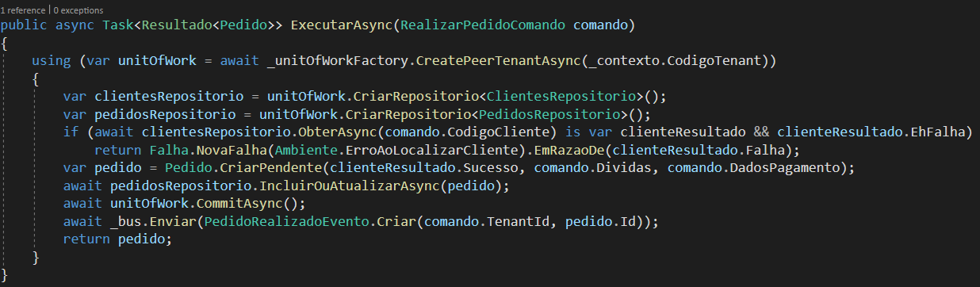

Slide 37
Portaria
Náutico
Bar
Eventos
Fornecedor/Consumidor
Consumidor/Fornecedor
Consumidor/Fornecedor
Consumidor/Fornecedor
Consumidor/Fornecedor
Cobrança bancária
(externo)
Hípica
Consumidor/Fornecedor
Fornecedor/Consumidor
Fornecedor/Consumidor
Fornecedor/Consumidor
Fornecedor/Consumidor
Consumidor/Fornecedor
Fornecedor/Consumidor
Conformista
Fornecedor/Consumidor
ACL
Financeiro
Contratos
Atendimento
Parceria
Fornecedor/Consumidor
Core domain
Mapa de contextos

Slide 38


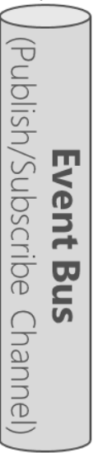


Identidade
Clientes
Tenants
SPA WEB
API Gateway
Social
SPA API
MOBILE
Financeiro
MOBILE API
Carteiras
Notes:
Sonhar como poderia ser

Slide 39
Times altamente produtivos são formados por pessoas que querem aprender constantemente!

Slide 40
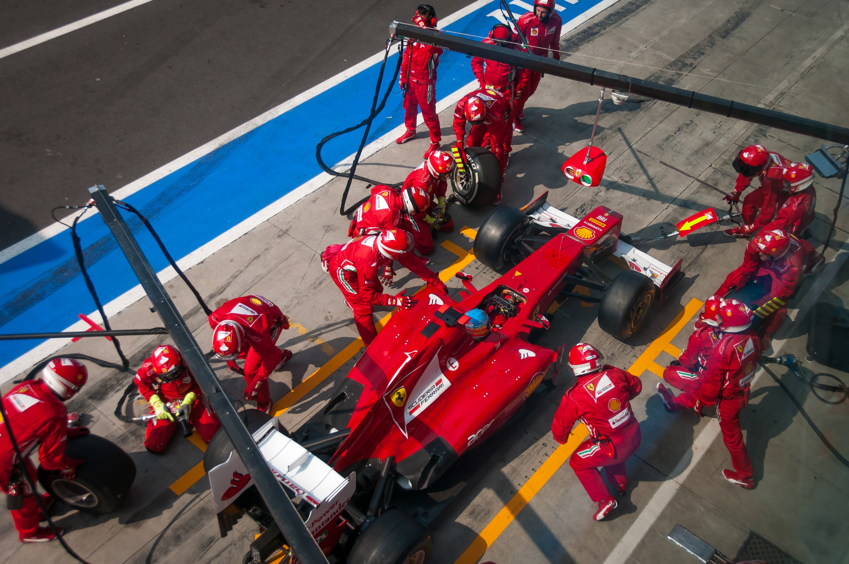

Slide 41
